Slide 1
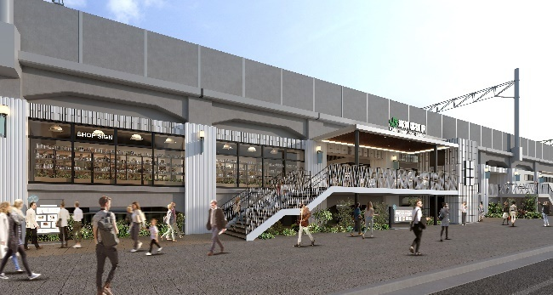
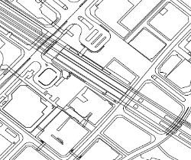
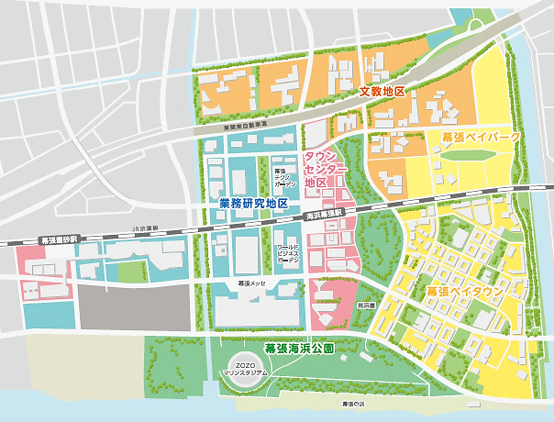
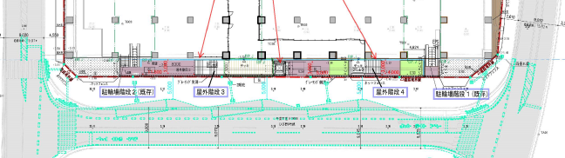
2025年3月22日
使用開始
海浜幕張駅新改札口
及びバス停留所整備
至 東京
ＪＲ海浜幕張駅
既存改札口位置
新改札口予定箇所
バス停整備箇所
至 蘇我
海浜幕張駅新改札口(海側)外観イメージ
新改札口・バス停設置位置
新病院
2026年秋頃開院予定
民間駐輪場 および
市営駐輪場出入り口
市営駐輪場出入り口
海浜幕張駅
幕張豊砂駅
バス停留所（赤着色：シェルター）
海浜幕張駅新改札口前 バス停整備工事平面図

